Slide 1

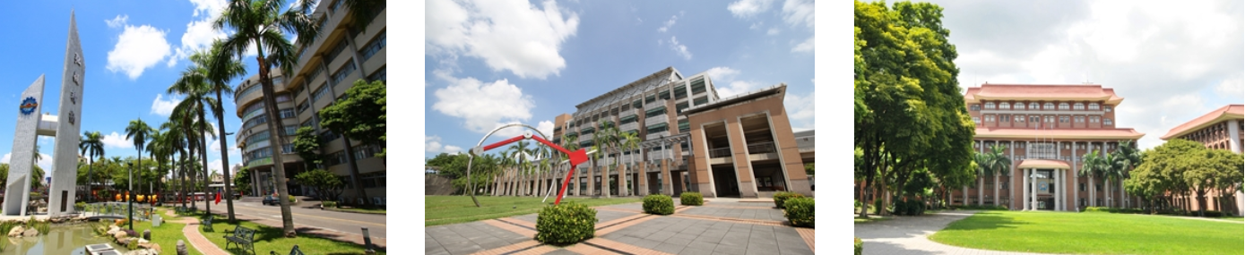
議前討論平台操作說明
(使用端)
秘書室
107 年 7 月 1 日

Slide 2
目錄
Contents
壹、
平台使用流程
貳、
登入作業
參、
意見發表與瀏覽

Slide 3
壹、平台使用流程
大略介紹平台使用流程

Slide 4
一、議前討論平台意見蒐集流程
選擇
關注議題
登入
討論平台
就關注議題內容
發表意見
承辦單位可同步於本平台瞭解師生意見，可作為俾議案規劃參考

Slide 5
貳、登入作業
如何登入議前討論平台

Slide 6
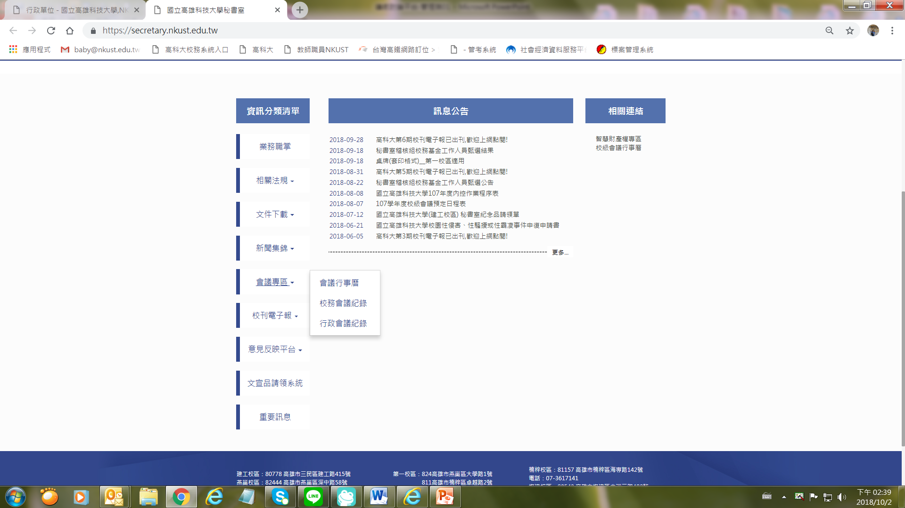
一、登入網址
(一)進入高科大/秘書室首頁(http://secretary.kuas.edu.tw/bin/home.php)
(二)點選【秘書室網頁】>【行政組】>【會議專區】>【議前討論平台】

Slide 7
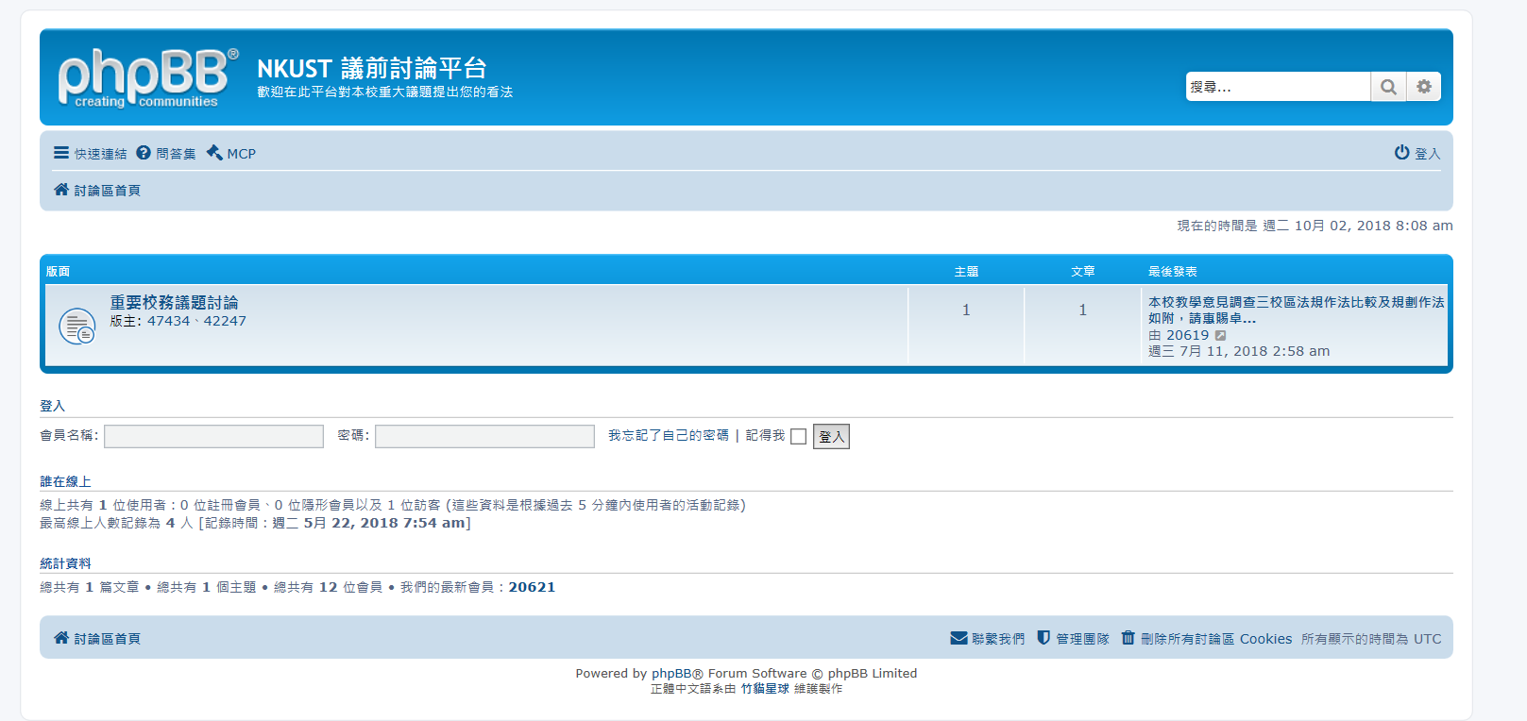
二、登入系統 2/3
【議前討論平台】>【登入】

Slide 8
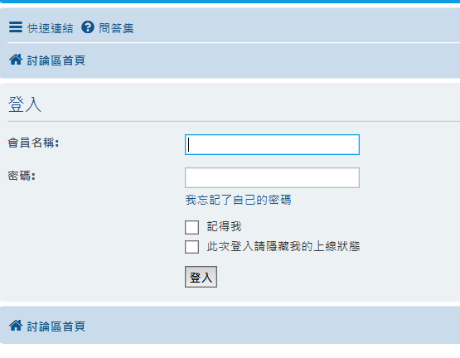
二、登入系統 3/3
輸入【會員名稱】及【密碼】即可進入【議前討論平台】
會員名稱：職員證號 / 學生證號
密碼：同自設密碼

Slide 9
參、意見發表與瀏覽
對於有興趣提案發表意見供承辦單位參考

Slide 10
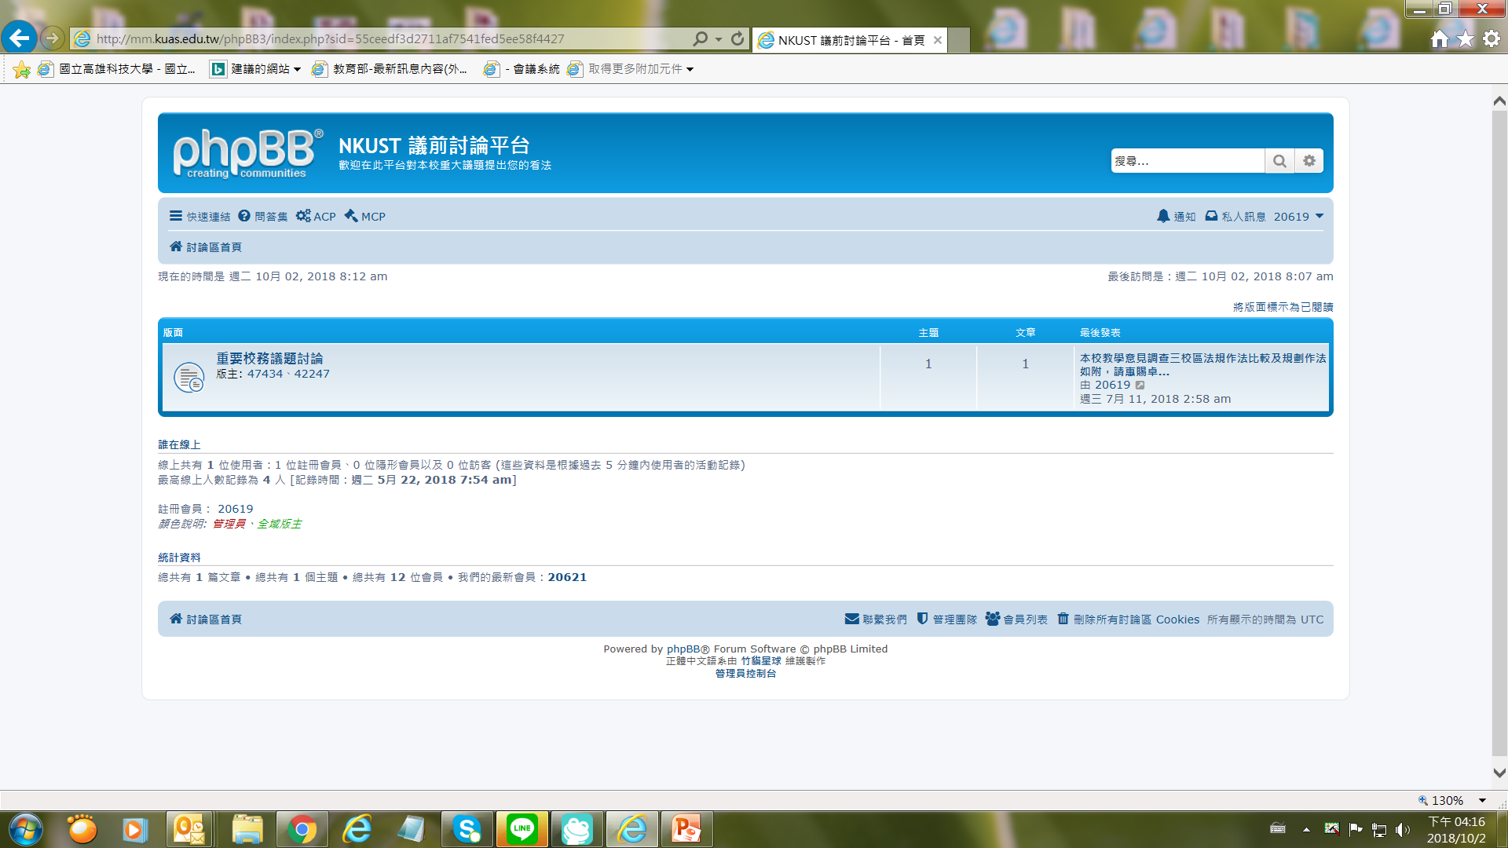
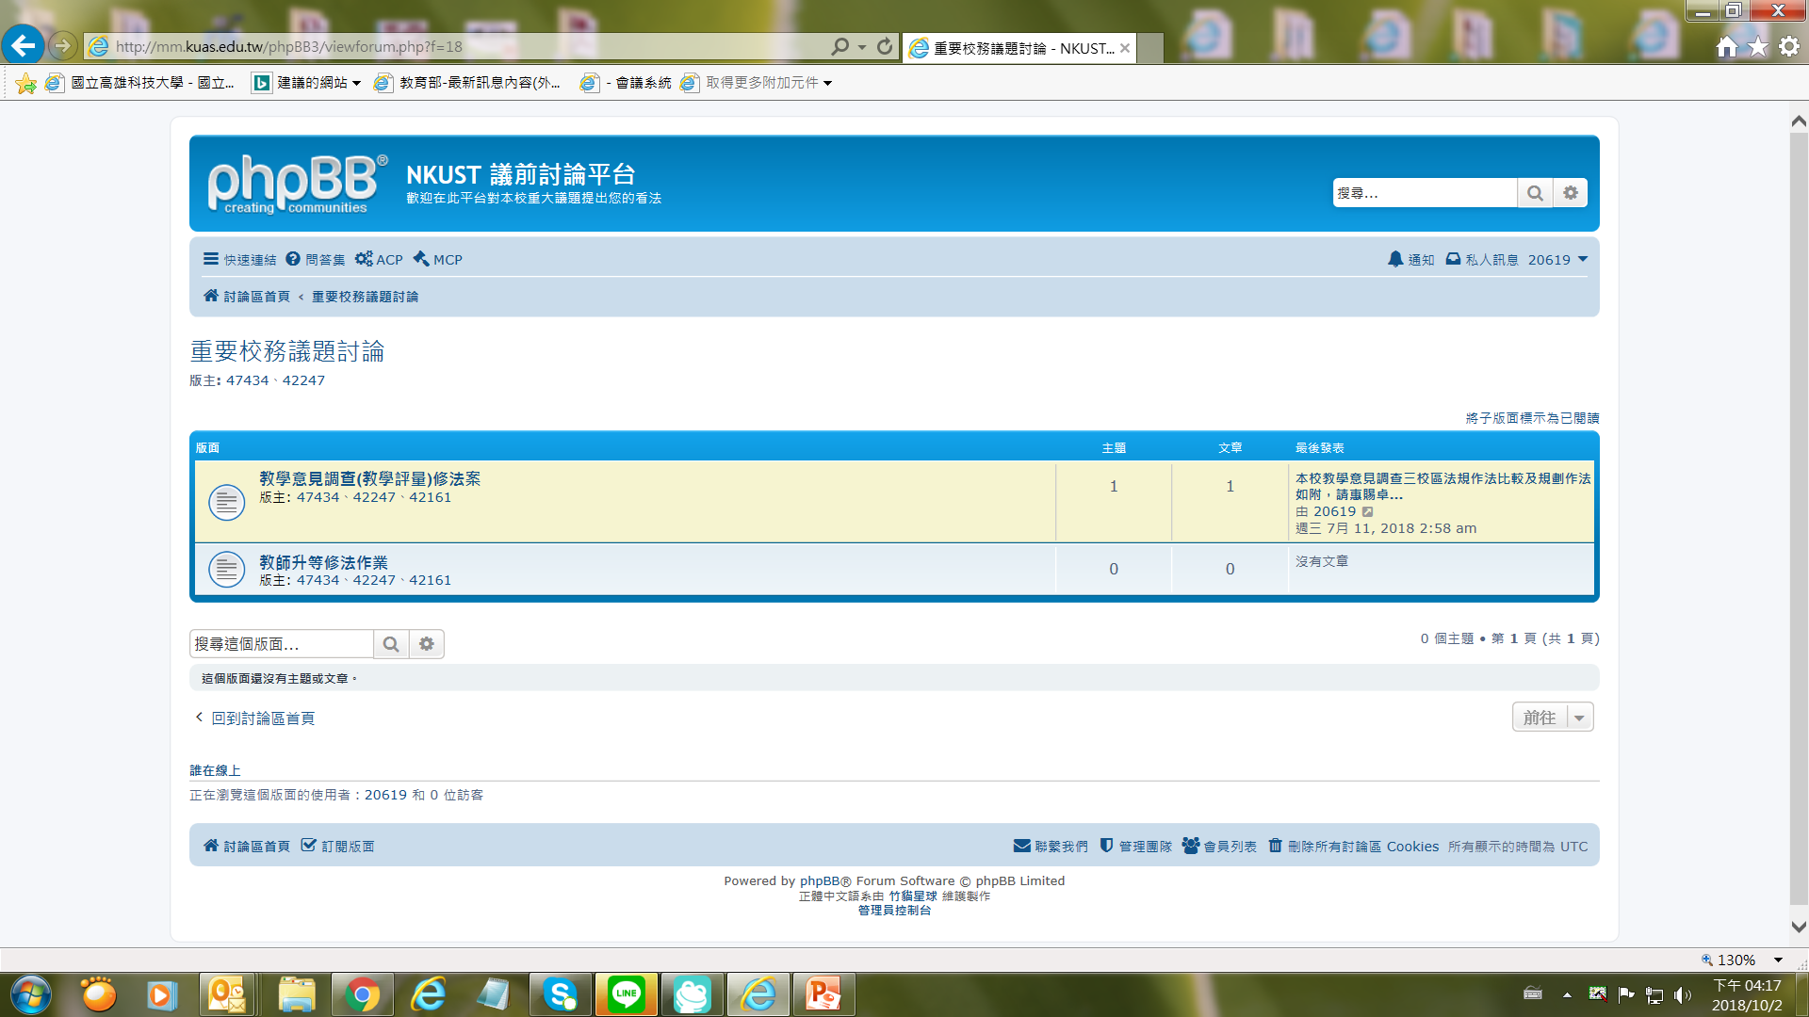
一、發表意見 1/4
步驟1 選擇版面：例如【重要議題討論】
步驟2 選擇擬參與討論的主題：例如【教學意見調查修法】
1
2

Slide 11
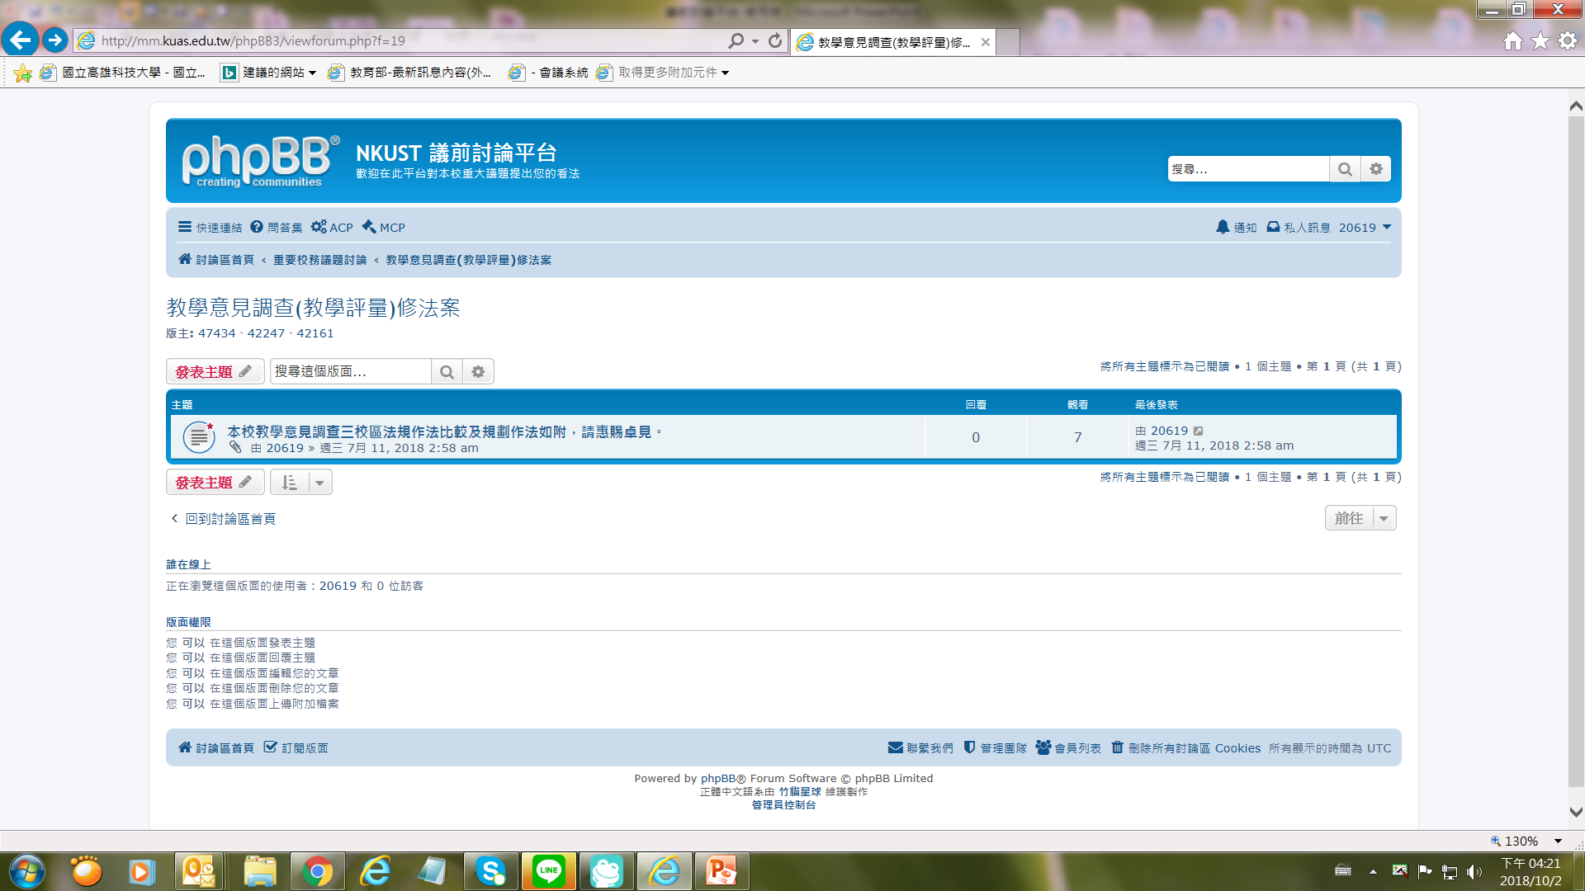
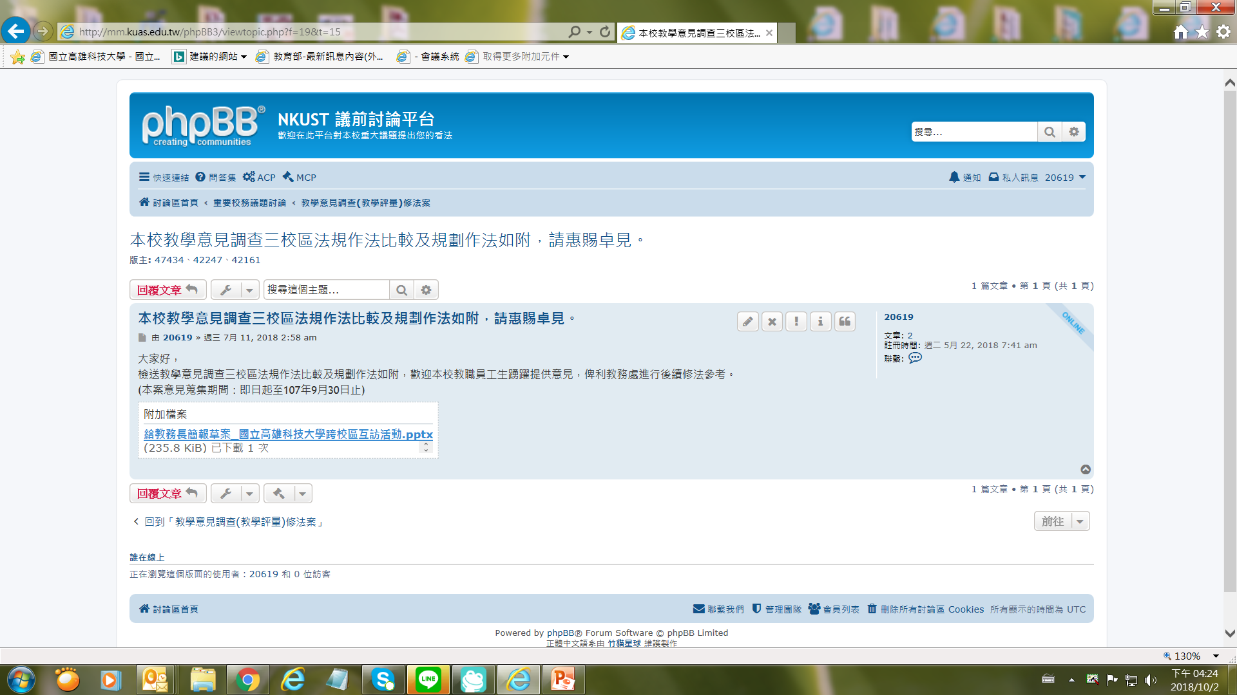
一、發表意見 2/4
步驟3 點選提案主題：【本校教學意見調查三校區法規及規劃作法】
3
步驟4 點選【回覆文章】> 輸入發表之意見> 按【預覽】>確定後按【送出】
4

Slide 12
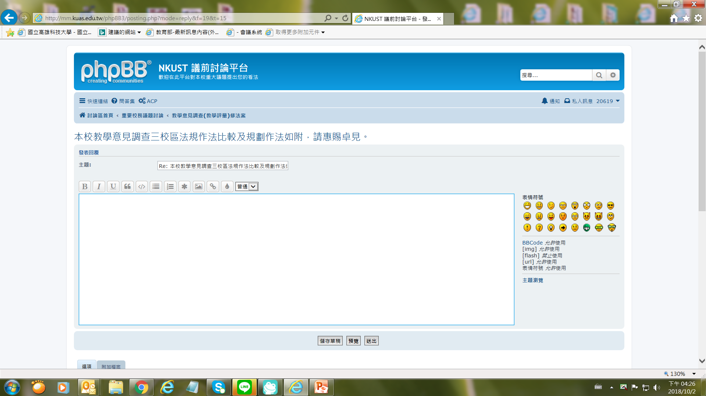
一、發表意見 3/4

Slide 13
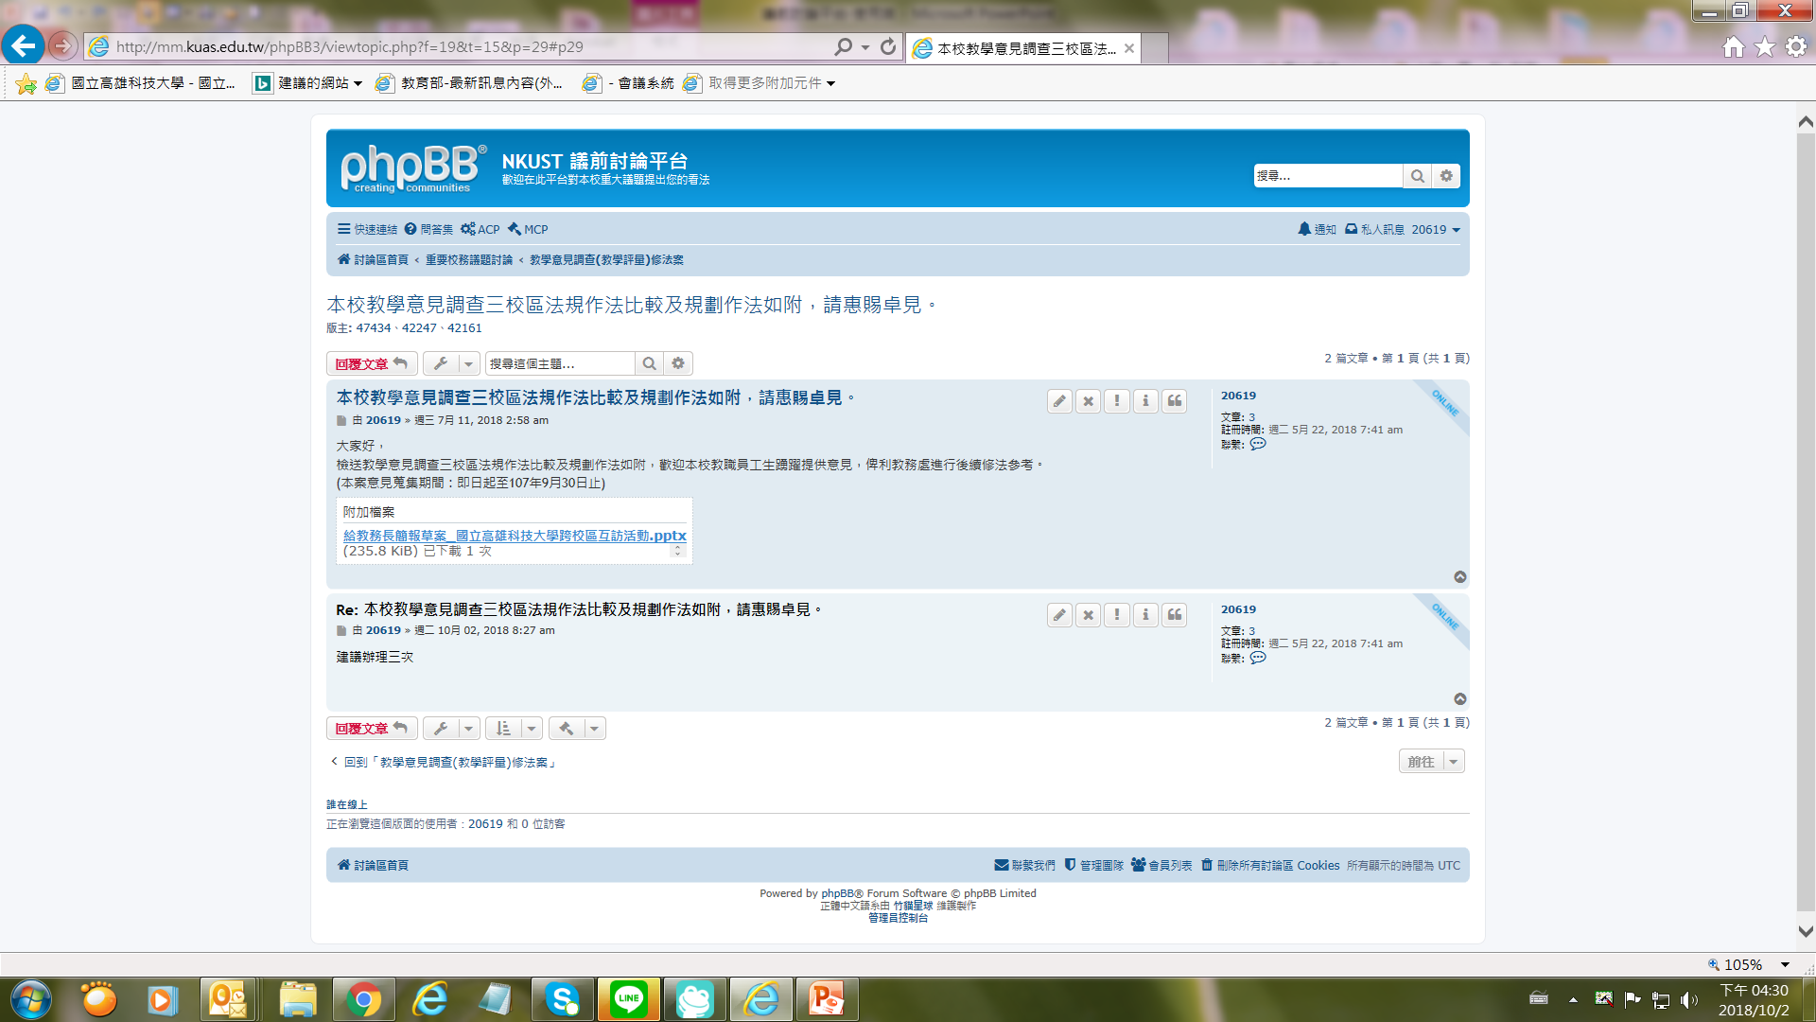
一、發表意見 4/4
發表的意見，也可編修 或刪除
點選即可編修

Slide 14
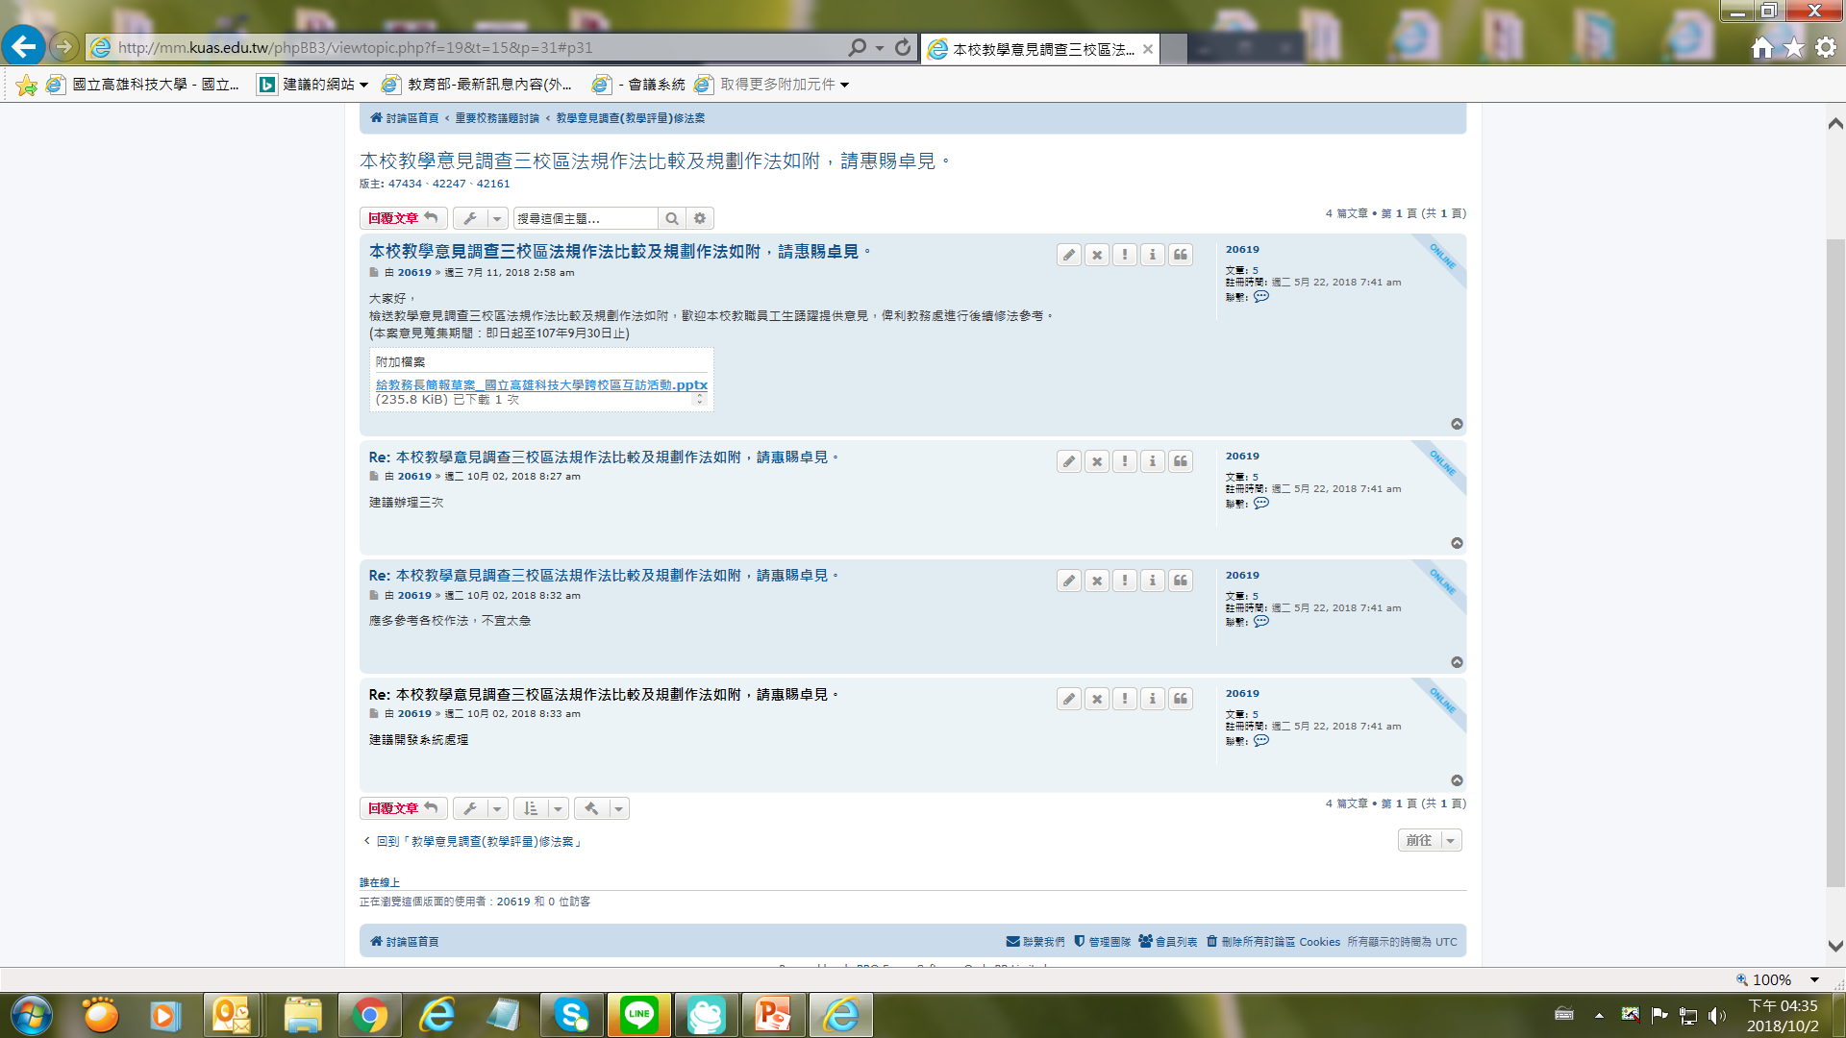
二、瀏覽查看
點選想瀏覽的議題→如有回覆意見下方即可看到
僅會呈現意見反映人的帳號

Slide 15

簡 報 完 畢
敬 請 指 教

